Slide 1
Elaboración de la Estrategia de Desarrollo Local Participativa 2023-2027 de Cabañeros-Montes Norte
TALLER DE PRIORIZACIÓN ESTRATÉGICA
Martes 4 de abril, de 9:30 a 13:45
Centro Turístico Singular Astronómico (Alcoba)

Slide 2
Orden del día
9:20-9:30 | Recepción de las personas participantes
9:30-9:45 | Presentación del Taller y de las personas participantes
9:45-10:30 | Presentación de los resultados de las Mesas Sectoriales y de Colectivos Reflexión conjunta sobre los resultados de las Mesas Sectoriales y de Colectivos
10:30-11:15 | ¿Dónde queremos estar en 2027? Definición de una visión 2027 para el territorio Cabañeros-Montes Norte
11:15-11:30 | Pausa-café
11:30-12:30 | Definición de las prioridades de acción para la EDLP 2023-2027
12:30-13:30 | Convirtiendo las prioridades en proyectos transformadores a desarrollar en la EDLP 2023-2027
13:30-13:45 | Evaluación y cierre del Taller
13:45-14:15 | Visita por el Centro Turístico Singular Astronómico
14:30 | Comida en la Posada del Corralón

Slide 3
Dinámica
Proceso
de trabajo
PRESENTACIÓN
¿Quién soy?
¿A quién represento?
¿Cuál ha sido hasta ahora mi relación con el GDR Entreparques y con el desarrollo de este territorio?
¿Qué espero de la nueva EDLP para 2023-2027?

Slide 4
Contexto. Proceso de elaboración de la EDLP 2023-2027
MESAS
SECTORIALES Y DE COLECTIVOS
TALLER DE PRIORIZACIÓN ESTRATÉGICA
ENCUESTA DE CONTRASTE CON LA CIUDADANÍA
INTEGRACIÓN Y PRIORIZACIÓN
Propuesta de Estrategia
Propuestas sectoriales
Redacción
EDLP
2023-2027

Slide 5
Objetivo de la sesión
IDEALMENTE ⇨ Identificar proyectos transformadores que den respuesta a las prioridades definidas
COMO MÍNIMO ⇨ A partir de lo trabajado en las mesas sectoriales, identificar las principales prioridades de trabajo para 2023-2027 desde una perspectiva global de desarrollo sostenible para el territorio

Slide 6
¿Qué es un proyecto transformador?
PROYECTO TRANSFORMADOR = Proyecto que puede generar una mejora sustancial en el territorio en clave de desarrollo sostenible.
Puede ser de 2 tipos:
Con impacto directo.
Generador de capacidades para facilitar el desarrollo de otros proyectos.
¿TIENE QUE SER NUEVO? ⇨ No necesariamente. Puede ser la continuidad de algo que ya existe, pero al que se le incorpora una mayor ambición, nuevos elementos, …

Slide 7
Elementos ideales de un proyecto transformador
Viable competencialmente, jurídicamente, económicamente (presupuesto asumible/conseguible), técnicamente, …
Potencial de impacto en todo o en una parte significativa del territorio
Alto consenso
A desarrollar desde la colaboración
Capaz de ofrecer resultados (aunque sea parciales)
en un tiempo razonable
Disponemos/podemos incorporar las
capacidades necesarias para desarrollarlo

Slide 8
CONTEXTUALIZACIÓN

Slide 9
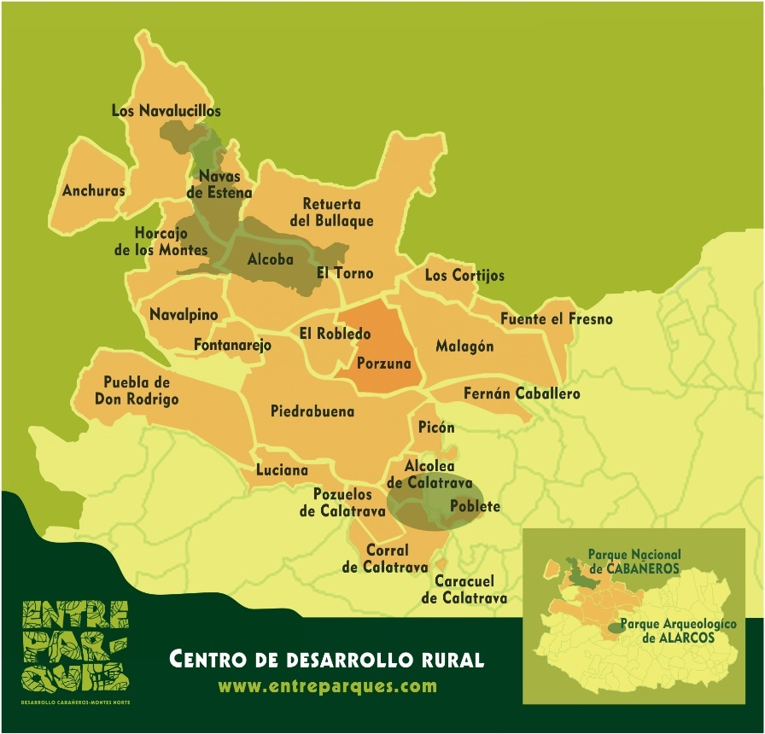

Slide 10
Perfil poblacional
Municipio | Población a 01/01/2021 |  |  | Clasificación según perfil poblacional
 | Superficie Km² | Población | Densidad (habitantes/km²)
ALCOBA DE LOS MONTES | 307,10 | 540 | 1,76 | EXTREMA DESPOBLACIÓN
ALCOLEA DE CALATRAVA | 70,72 | 1.363 | 19,27 | EXTREMA DESPOBLACIÓN
ANCHURAS | 231,05 | 274 | 1,19 | EXTREMA DESPOBLACIÓN
ARROBA DE LOS MONTES | 61,70 | 408 | 6,61 | EXTREMA DESPOBLACIÓN
CARACUEL DE CALATRAVA | 9,92 | 116 | 11,69 | INTENSA DESPOBLACIÓN
CORRAL DE CALATRAVA | 148,82 | 1.102 | 7,40 | INTENSA DESPOBLACIÓN
CORTIJOS (LOS) | 94,89 | 876 | 9,23 | EXTREMA DESPOBLACIÓN
FERNÁN CABALLERO | 103,96 | 979 | 9,42 | EXTREMA DESPOBLACIÓN
FONTANAREJO | 76,95 | 248 | 3,22 | EXTREMA DESPOBLACIÓN
FUENTE EL FRESNO | 119,46 | 3.141 | 26,29 | EXTREMA DESPOBLACIÓN
HORCAJO DE LOS MONTES | 207,47 | 826 | 3,98 | EXTREMA DESPOBLACIÓN
LUCIANA | 113,84 | 365 | 3,21 | EXTREMA DESPOBLACIÓN
MALAGÓN | 364,80 | 7.842 | 21,50 | EXTREMA DESPOBLACIÓN
NAVALPINO | 196,33 | 208 | 1,06 | EXTREMA DESPOBLACIÓN
NAVALUCILLOS (LOS) | 355,98 | 2.011 | 5,65 | EXTREMA DESPOBLACIÓN
NAVAS DE ESTENA | 146,54 | 287 | 1,96 | EXTREMA DESPOBLACIÓN
PICÓN | 59,66 | 661 | 11,08 | EXTREMA DESPOBLACIÓN
PIEDRABUENA | 565,36 | 4.390 | 7,76 | EXTREMA DESPOBLACIÓN
POBLETE | 27,93 | 2.759 | 98,78 | URBANA
PORZUNA | 211,90 | 3.495 | 16,49 | EXTREMA DESPOBLACIÓN
POZUELOS DE CALATRAVA (LOS) | 84,00 | 352 | 4,19 | INTENSA DESPOBLACIÓN
PUEBLA DE DON RODRIGO | 424,87 | 1.141 | 2,69 | EXTREMA DESPOBLACIÓN
RETUERTA DEL BULLAQUE | 653,90 | 930 | 1,42 | EXTREMA DESPOBLACIÓN
ROBLEDO (EL) | 105,50 | 1.058 | 10,03 | EXTREMA DESPOBLACIÓN

Slide 11
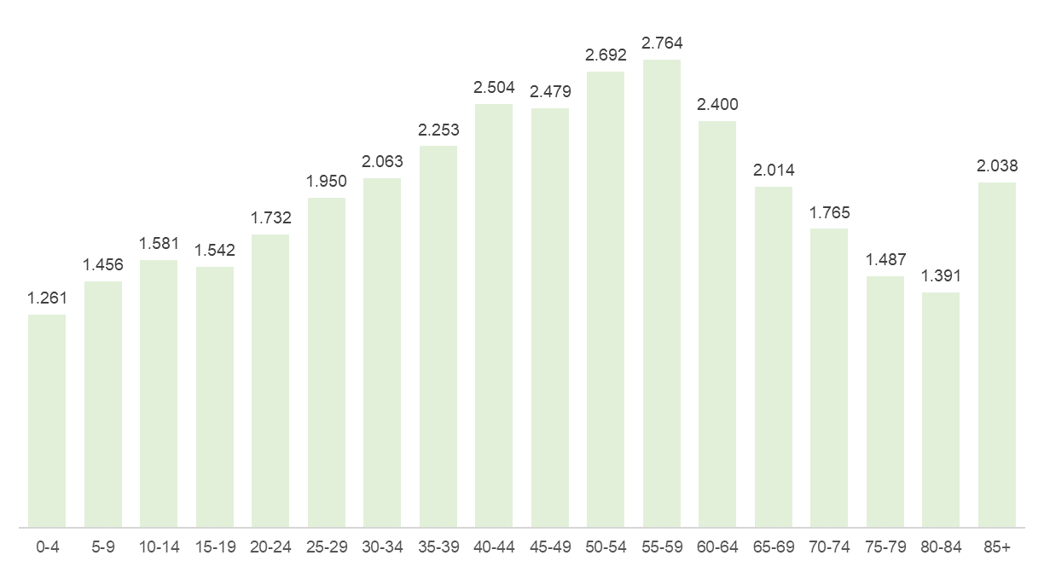
Población por edad
El 25% de la población tiene 65 o más años.
El 14% de la población tiene 75 o más años.

Slide 12
Tasa de paro a 31/12/2021
TASA PARO HOMBRES 2021 |  |  | TASA PARO MUJERES 2021
< 25 años | 25 - 44 años | >=45 años | < 25 años | 25 - 44 años | >=45 años
3,47% | 11,61% | 20,01% | 4,33% | 25,07% | 35,49%

Slide 13
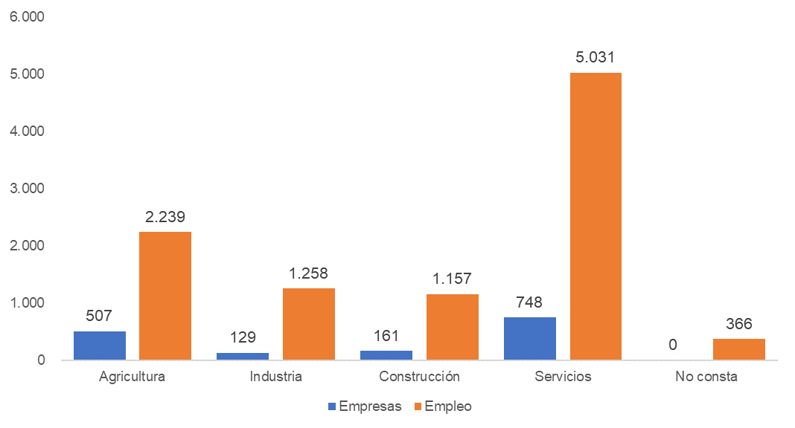
Establecimientos y empleo a 31/12/2021

Slide 14
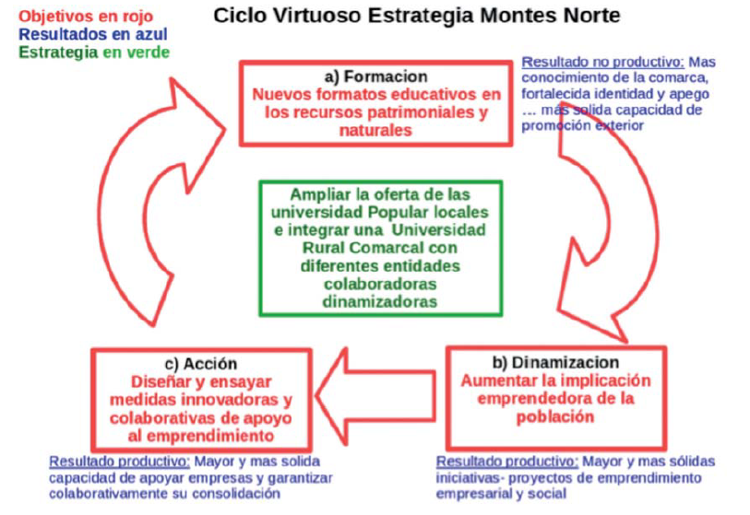
Prioridades de la EDLP 2014-2020
Las prioridades transversales surgidas del proceso de participación fueron:
Formación como principal herramienta de dinamización.
Fomento del emprendimiento.
Mejora de la calidad de productos y servicios.
Promoción interna y externa de los recursos y valores patrimoniales del territorio Montes Norte.
Por todo ello, la clave de la EFLP 2014-2020, más allá da a un enfoque sectorial o de recursos, se ha enfocado a un ciclo virtuoso de Formación - Dinamización - Acción (FDA), que se ha organizado en 3 momentos:
Formación con nuevos formatos educativos sobre el patrimonio y recursos comarcales (agrarios, turísticos, culturales, etc).
Dinamización y fomento de la iniciativa emprendedora con la población, especialmente jóvenes y otros colectivos con especiales dificultades de acceso al mercado, y tanto emprendimiento individual como asociativo y colaborativo.
Acompañamiento de acciones innovadoras y colaborativas de apoyo al emprendimiento (tanto innovación financiera como mentorización).
En este despliegue se retroalimenta la educación inicial con la formación colaborativa entre personas emprendedoras y empresas y la mentorización a nuevos/as emprendedores/as o a jóvenes por parte de empresas ya consolidadas conformando un ciclo virtuoso de transformación cultural, social y económica.

Slide 15
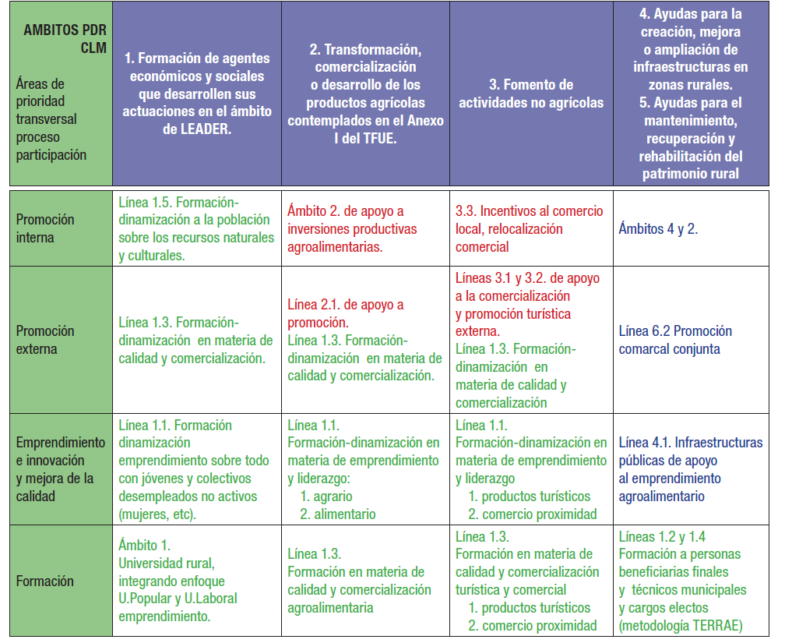
EDLP 2014-2020: Matriz de cruce de ámbitos y prioridades

Slide 16
Principales indicadores de las ayudas LEADER gestionadas 2016-2022
LÍNEA | Nº DE PROYECTOS APOYADOS | AYUDA COMPROMETIDA (€)
Formación de los agentes económicos y sociales que desarrollen sus actuaciones en el ámbito de LEADER y Promoción Territorial en colaboración con los actores locales | 11 | 130.782 €
Transformación, comercialización o desarrollo de productos agrícolas | 9 | 119.129 €
Fomento de actividades no agrícolas | 39 | 2.320.553 €
Creación, mejora o ampliación de infraestructuras en zonas rurales | 79 | 1.934.243 €
Mantenimiento, recuperación y rehabilitación del patrimonio rural | 3 | 42.179 €

Slide 17
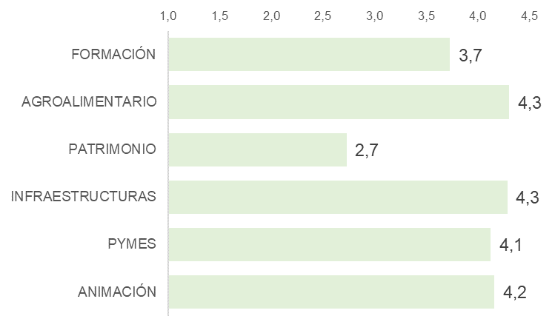
Percepción del grado de cumplimiento de las prioridades establecidas en las EDLP 2014-2020
Opiniones de la Mesa comarcal de Participación (mayo 2022)
Resultados en escala de 1 a 5 (1= muy baja, 5= muy alta)

Slide 18
RESULTADOS DE LAS MESAS
SECTORIALES Y DE COLECTIVOS

Slide 19
MESA DE TURISMO
Líneas de actuación
Promoción del destino. Debe existir un plan de actuación, coordinación, página conjunta…
Mejora de la señalización de rutas de senderismo.
Hacen falta más servicios accesorios (sobre todo en restauración).
Incentivar el emprendimiento.
Coordinación de las administraciones.
Embellecimiento de los pueblos del territorio.
Creación de productos tematizados, crear paquetes y promoción de los mismos. Mejorar su comercialización.
Más información para el público objetivo → Creación un sitio web que englobe todo lo de la zona en cuanto a información general: Aspectos históricos, culturales, rutas de turismo, creación de trabajo, restauración…
Jornadas de puertas abiertas para visitar instalaciones como granjas, queserías, plantas envasadoras de aceite...
Formaciones específicas de guía en la zona.
Creación de talleres específicos como de artesanía, fabricación de pan, recuperación de antiguos oficios…
Mayor coordinación y dar una información buena por parte de las administraciones.
Promoción masiva del destino de Cabañeros.
Coordinación e implicación tejido empresarial y AAPP.
Fomentar nuevas actividades que sean nuevas en el territorio y que puedan atraer a personas que visitan el parque de Cabañeros y a su vez realicen actividades de turismo activo.

Slide 20
MESA DE MUJER
Líneas de actuación
Empleo para las mujeres y atención a cualquier dificultad que les pueda surgir.
Creación de talleres o formaciones específicas adaptadas a las necesidades de las mujeres rurales, es decir, que haya una transmisión de conocimientos.
Formación para ampliar posibilidades que se enfoque a encontrar un empleo y al desarrollo laboral. Recuperación de antiguos oficios y ruptura de géneros en cuanto a la dedicación del mismo.
Implicación del hombre en la idea de igualdad mediante la creación de talleres mixtos.
Medidas de accesibilidad y conciliación del trabajo con la vida personal (crianza, labores del hogar…).
Mejorar la canalización y fluidez de la información sobre las actividades realizadas por el Grupo de Acción Local. Por ejemplo, que exista una persona dedicada a retransmitir la información en cada municipio del territorio.
Recuperación de antiguos oficios. Atención a aquellos que están realizados tradicionalmente por hombres para lograr una equiparación con la mujer.
Fomento de la horticultura local, importancia de la salud y nutrición saludable. Aumento de la conciencia en este aspecto.
Poner en valor la recuperación del empleo rural en actividades para las cuales hay demanda, pero no una formación específica.
Batería de medidas fiscales para que las mujeres jóvenes que se quieran quedar o que vengan desde fuera para acceder a la vivienda. Búsqueda de incentivos para mitigar la despoblación.

Slide 21
MESA DE AGRICULTURA Y GANADERÍA
Líneas de actuación
Creación de un gabinete de asesoramiento: existencia de una figura que se encargue de realizar gestoría y asesoramiento en materia agrícola y ganadera.
Mayor conocimiento por parte de la ciudadanía del territorio del sector primario.
Fomentar el consumo local en la zona.
Conseguir un consenso por parte de los ganaderos y que no sea necesario vender la materia prima a otras empresas. Actualmente no existe ninguna agrupación de ganaderos.
Desarrollo de talleres formativos.
Mayor conocimiento de las herramientas.
Cursos específicos sobre temáticas que sean de interés. Por ejemplo, sobre fitosanitarios.
Estudiar a otras cooperativas para analizar que están haciendo bien.

Slide 22
MESA DE SECTOR PÚBLICO
Líneas de actuación
Programa de formación en materia de gestión de subvenciones LEADER y otras subvenciones para las gestorías, los/as empresarios/as u otros agentes interesados. Conseguir una profesionalización para gestionar las ayudas.
Hacer jornadas que incluyan a todas y todos para fomentar el sentimiento de identidad (niñas y niños, actividades que puedan incluir a personas de diferentes municipios (talleres de encaje, cultura, deporte, campamentos, convivencias, creación de olimpiadas…).
Falta de oportunidades de ocio para las personas jóvenes.
Mejora de las carreteras para mejorar la movilidad de la ciudadanía. Transporte público bajo demanda.
En cuanto al empleo, hay personas que abandonan los pueblos porque no hay trabajo. Hay cursos que se quedan vacíos, por ejemplo, de albañilería, aunque sean remunerados. En los pueblos hay trabajo, pero las personas jóvenes quieren dedicarse a otros sectores.
Crear proyectos conjuntos para todos los municipios del territorio.
Olimpiada con periodicidad y cambiando de pueblos (mezcla cultura y deporte).
Políticas municipales que incentiven que las personas se queden en los pueblos: vivienda, casas abandonadas que se vuelvan a retomar, incentivos fiscales… En definitiva, premiar a la gente joven que se queda o personas de grandes ciudades que vengan. Promocionar lo anterior mediante información.

Slide 23
MESA SOCIAL Y ASISTENCIAL
Líneas de actuación
Mejorar la atención a la gente mayor desde las instituciones y empresas, por ejemplo, en las entidades bancarias (tener un mejor acceso presencial).
Mejorar los servicios de salud, ya que con la pérdida de población ven que hay un empeoramiento de la calidad y cantidad de los servicios (desde la COVID, las y los médicos cada vez van menos a los pueblos). Se podría garantizar un transporte público y vehículos adaptados.
Existencia de población envejecida, las personas jóvenes no quieren quedarse ya que hay pocas oportunidades de empleo y servicios.
Mejorar la visibilidad para las personas con discapacidad. Se requiere protección y un espacio para que puedan tener ocio estas personas. Acciones de educación e integración y/o creación de asociaciones. Creación de proyectos para empoderar y visibilizar a este colectivo a través del arte.
Campañas de promoción para aumentar el sentimiento de pertenencia al territorio, hay una creencia general de que la vida rural no está bien vista y está más premiado salir fuera de la provincia o de la comunidad autónoma.
Poner como eje transversal a todos los proyectos la visibilidad hacia el colectivo de personas con diversidad (cláusulas sociales).
Campaña de orgullo rural.
Diagnóstico de las necesidades del sector e información a las personas responsables y potenciar los Recursos Humanos.
Potenciar el personal. Servicios de cercanía.
Campaña optimista contra el miedo al emprendimiento.

Slide 24
MESA DE EDUCACIÓN
Líneas de actuación
Fomento del patrimonio natural que tenemos mediante medios disponibles de comunicación: radio, televisión, prensa, redes sociales… Se pueden crear unidades didácticas.
Potenciación de la mujer rural y el emprendimiento.
Realizar una guía actualizada sobre actividades, en la que pueden participar los diferentes centros de Entreparques.
Formaciones (unidades didácticas) en competencias digitales. También para las y los docentes.
Seguir con los talleres que se han realizado en el parque de Cabañeros.
Dar continuidad a los proyectos que se han realizado: Igualdad, Sostenibilidad y Emprendimiento, entre otros.
Fomentar el ocio saludable (problemática común en todo el territorio).
Talleres en nuevas tecnologías, no solo robótica y programación. Formaciones en impresión 3D (STEM). Proyecto que busque aplicar estos conocimientos y recursos en el territorio.
Seguir incentivando el emprendimiento mediante los talleres, las actividades y las ferias que se han realizado hasta ahora.
Entreparques debe buscar focos de empleo para así lograr que la población y la juventud se asiente en el territorio. El Grupo de Acción Local puede ser un generador de sinergias y contactos entre las y los jóvenes formados/as y las empresas que se encuentren en búsqueda de nuevo personal o estudiantes en prácticas.
Potenciar las formaciones también para las familias de los y las estudiantes.
Apoyar una línea de talleres sobre patrimonio natural y preocupación sobre el cambio climático. También sobre costumbres y tradiciones que se están perdiendo que tienen valor.
Radios escolares como divulgación.
Los grupos y talleres en transformación digital son herramientas esenciales que se tienen que mantener.

Slide 25
MESA DE JUVENTUD
Líneas de actuación
Búsqueda de actividades diferentes y más oferta de ocio. Conseguir independencia de Ciudad Real en cuanto a ocio y actividades. Se requieren más actividades diferentes en cuanto a deportes y cultura y que incluyan a todas las edades.
Luchar contra la pérdida de personas jóvenes que se van a otras ciudades a vivir debido a que no hay trabajo ni ocio.
Mejora de la movilidad entre pueblos y comunicación con la ciudad. Creación de una línea de autobuses que comunique los pueblos con la ciudad, ya que no tienen acceso a cines o a un ocio diferente que no sea futbol o la banda.
Apoyo al comercio local.
Mejora de parques y creación de un lugar cultural.
Torneos deportivos de verano o invierno.
Mejorar la movilidad cuando haya eventos en Ciudad Real (mercado cervantino, conciertos, Manchacomic…).
Creación de un grupo de movilidad participativo o "plataforma participativa” para Entreparques, que conecte personas que tienen espacio en su coche y que coincida en horarios.
Creación de una Asociación que agrupe a las y los jóvenes del territorio para la realización de diversas actividades de ocio.
Mejorar instalaciones deportivas. Por ejemplo: restauración de campos de fútbol.
Instalaciones que sirvan de reunión para las y los jóvenes (creación de un Centro Joven de Entreparques). Sobre todo, se necesita en la temporada de invierno. Hay que tener en cuenta que sea de propiedad pública o seleccionar algún espacio que sea ya público en alguno de estos pueblos, que se pueda aprovechar.

Slide 26
MESA DE EMPRESAS
Líneas de actuación
Combatir la brecha digital, potenciar y fomentar la venta on-line.
Talleres de formación para aquellos servicios necesarios en el territorio (carpintería, fontanería, agricultura y ganadería, panaderías artesanales…). Ya no hay personas dedicadas a estos sectores y hay una pérdida de trabajos tradicionales. Modernizar este tipo de oficios.
Fomentar el emprendimiento. Hay poca iniciativa empresarial para continuar con los negocios tradicionales. en ocasiones de los negocios tradicionales.
Atracción a personas que teletrabajan para venir a Entreparques a vivir para mitigar despoblación y aprovechamiento de casas vacías. Problemática: no hay pisos acondicionados para alquilar (tema repetido en la mayoría de las mesas).
Continuar con la labor educativa de talleres en el GAL y en los centros educativos.
Buscar alternativas comarcales para atraer población.
Kit asesor de subvenciones.
Línea de ayudas para la rehabilitación de viviendas para alquilar. Realizar una labor de sensibilización de la ciudadanía en este aspecto.

Slide 27
MESA DE SOSTENIBILIDAD Y PATRIMONIO NATURAL
Líneas de actuación
Fomentar el conocimiento de las vías.
Asistencia a los pueblos, porque no tienen capacidad por sí solos.
Entreparques puede ser una facilitadora de contacto entre administraciones públicas y privadas. El GAL debe tener una función de foro, debe dar facilidades. Tener personal técnico de asesoramiento (debería haber un equipo técnico detrás para el asesoramiento sobre proyectos grandes)
Creación de una cartelería en común y mejora de la existente.
Creación de paquetes turísticos (también mencionado en la mesa de turismo).
Proyecto para crear un POM (es costoso, los ayuntamientos pequeños, pocos recursos, mucho tiempo). Hay una falta de medios, se podría promover la creación de consultorías, hay mucho personal que se está yendo fuera (medida para fijar población).
Recuperación de oficios tradiciones en actividades rentables. Enfoque agroecológico de esto.
Cooperativa de consumo de venta directa de productos de cercanía.
Consulta a la ciudadanía para conocer su opinión sobre los macroproyectos.
Talleres: de poda, incendios, sostenibilidad. También vincular a la población mediante otros talleres para sensibilizar a la ciudadanía sobre sostenibilidad y cuidado del medioambiente.
Recuperación de oficios tradiciones en actividades rentables. Enfoque agroecológico de esto.
Comunidades energéticas.

Slide 28
MESA DE CULTURA
Líneas de actuación
Animación infantil.
Actividades por días temáticos: día del libro, día de la biblioteca…
Actividades que tengan una periodicidad. Por ejemplo: una vez al mes.
Biblioteca como espacio dinamizador.
Proyecto comarcal: Rincón de lectura itinerante. Sesiones de club de lectura en los municipios que no disponen biblioteca.
Club de lectura (libros con letra legible para mayores, actividades de microcuentos) para los centros de mayores y residencias.
Dinámicas diferentes con vídeos interactivos.
Concursos que agrupen a todos los pueblos de Entreparques.
Encuentros de la Universidad Popular.
Mesa fija sobre Cultura donde estén Entreparques, Bibliotecas y las Universidades Populares.
Aprovechamiento del parque de Alarcos mediante talleres.
Festivales de música.

Slide 29
Dinámica
Proceso
de trabajo
RESULTADOS DE LAS MESAS
SECTORIALES Y DE COLECTIVOS
¿Hay algo con lo que no estéis de acuerdo?
¿Hay algo que creéis que falta?
Debate y consenso

Slide 30
¿DÓNDE QUEREMOS ESTAR EN 2027?
DEFINICIÓN DE UNA VISIÓN 2027 PARA EL
TERRITORIO CABAÑEROS-MONTES NORTE

Slide 31
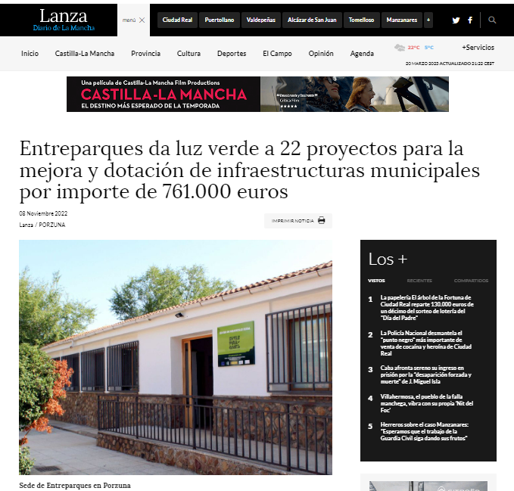

Slide 32
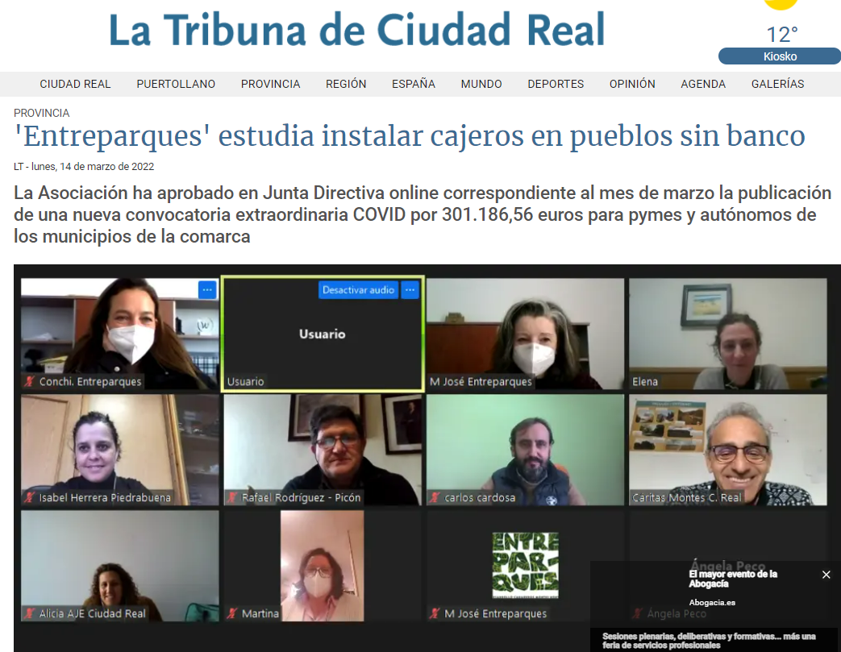

Slide 33
Dinámica
Proceso
de trabajo
EL TITULAR
¿Qué titular os gustaría ver publicado en un medio de comunicación sobre el territorio Cabañeros-Montes Norte en 2027?
Debate y consenso

Slide 34
EL TITULAR
Dinámica
Entreparques crea la ventanilla única para ayudas y subvenciones
Entreparques consigue asegurar el agua hasta 2100
Triunfa el nuevo modelo económico para Entreparques: preservación de ecosistemas, oficios tradicionales y cultura para fijar población
Se revierte la curva de población, por la coordinación entre Administración y la implicación de la población y el sector empresarial
Entreparques a la cabeza del empleo juvenil en España
Encuentro de los centros de día de la comarca Entreparques
Nuevos grados de formación en los institutos de Entreparques
Emprendimiento juvenil disminuye la tasa de desempleo en Entreparques
La creación de la nueva planta de residuos permite la economía circular en Entreparques
El 50% de las empresas de la comarca cuenta en su plantilla con alguna persona con discapacidad.
En Entreparques aumenta el numero de empresas lideradas por personas jóvenes
Aumenta la población en Entreparques por incentivo en políticas de vivienda
La multinacional X instala una planta de reciclaje de textil

Slide 35
EL TITULAR
Dinámica
Entreparques crea la ventanilla única para ayudas y subvenciones
Entreparques consigue asegurar el agua hasta 2100
Triunfa el nuevo modelo económico para Entreparques: preservación de ecosistemas, oficios tradicionales y cultura para fijar población
Se revierte la curva de población, por la coordinación entre Administración y la implicación de la población y el sector empresarial
Entreparques a la cabeza del empleo juvenil en España
Encuentro de los centros de día de la comarca Entreparques
Nuevos grados de formación en los institutos de Entreparques
Emprendimiento juvenil disminuye la tasa de desempleo en Entreparques
La creación de la nueva planta de residuos permite la economía circular en Entreparques
El 50% de las empresas de la comarca cuenta en su plantilla con alguna persona con discapacidad.
En Entreparques aumenta el numero de empresas lideradas por personas jóvenes
Aumenta la población en Entreparques por incentivo en políticas de vivienda
La multinacional X instala una planta de reciclaje de textil

Slide 36
DEFINICIÓN DE LAS PRIORIDADES
DE ACCIÓN PARA LA EDLP 2023-2027

Slide 37
Dinámica
Proceso
de trabajo
PRIORIDADES DE ACTUACIÓN
¿Qué 3 líneas de actuación deberían ser las prioritarias para este período 2023-2027? Definiendo para cada ellas:
Justificación de por qué es prioritaria (ahora o a futuro)
Las claves principales para dar respuesta a dicha prioridad
Debate y consenso

Slide 38
EL TITULAR
Dinámica

Slide 39
CONVIRTIENDO LAS PRIORIDADES
EN PROYECTOS TRANSFORMADORES
A DESARROLLAR EN LA EDLP 2023-2027

Slide 40
No existe viento favorable para quien no sabe a dónde va
Séneca

Slide 41
DEL “QUÉ” AL “CÓMO” / DEL “HABRÍA QUE” AL “VAMOS A HACER X”
EMPRENDIMIENTO (JOVEN ¿SOLO?)
Generar vocaciones
Acompañar a emprender y a crecer
Financiación. Ayudas públicas + otras vías
COMPROMISO EMPRESARIAL Y VALORES
Cómo potenciarlo
Emprendimiento social
Apoyo a la inserción de colectivos
SECTORES DE OPORTUNIDAD
Economía circular/verde
Primer sector sostenible y con más valor
Turismo sostenible
DESARROLLO SOCIAL
Capacitación/oportunidades de formación
Soluciones al déficit de oferta de viviendas
Servicios de cuidado
Sostenibilidad
Colaboración
Eficiencia

Slide 42
EMPRENDIMIENTO
Fomentar el emprendimiento en colegios e institutos
Relevo empresarial
Flexibilizar la burocracia para facilitar el emprendimiento / integrar a las AAPP para que conozcan la problemática
Dar a conocer las redes / organizaciones que apoyan el emprendimiento
Descubrir el talento desde edades tempranas
Ayudas/subvenciones apoyo en el caso de mujeres. Actualmente existe priorización y puntuaciones para obtener ayudas

Slide 43
COMPROMISO EMPRESARIAL Y VALORES
Bolsa de oportunidades de trabajo para colectivos específicos. Quien contrate puede beneficiarse de beneficios fiscales municipales / y en Entreparques tuvieran más puntuación
Clausulas sociales en concursos, concesiones, planes de empleo… para el conjunto del sector público municipal

Slide 44
SECTORES DE OPORTUNIDAD
Financiación de servicios locales: búsqueda de soluciones colaborativas / mancomunadas
Sector Primario: - Fomentar el cooperativismo – primar el sector primario
Formación y subvenciones: adaptar las actividades formativas al territorio, adecuando los requisitos / formación mas personalizado - mentorización / aprendizaje basado en proyectos
Clausulas sociales en clave de desarrollo sostenible y primar a las empresas que las utilicen
Bolsa de trabajo de servicios de Entreparques

Slide 45
DESARROLLO SOCIAL
Formación: incrementar módulos formativos adecuados al territorio desde institutos y Ayuntamientos.
Vivienda: programas de fomento del alquiler / acompañamiento social
Mini-residencias / centro de dìas

Slide 46
Dinámica
Proceso
de trabajo
CIERRE
¿Qué me llevo de esta sesión?
¿Cómo quiero seguir implicándome y colaborando en el desarrollo sostenible del territorio de Cabañeros-Montes Norte?

Slide 47
Muchas gracias

Slide 48
Dinámica
Proceso
de trabajo
PROYECTO TRANSFORMADOR
¿Hay algún proyecto transformador que podemos consensuar para dar respuesta a estas prioridades? Definiendo:
Qué valor/beneficios aportaría al territorio
Qué supone de innovación, mayor ambición, … respecto a lo que tenemos ahora
Debate y consenso

Slide 49
EL TITULAR
Dinámica

Slide 50
EVALUACIÓN Y CIERRE DEL TALLER

Slide 51
EL TITULAR
Dinámica

Slide 52
POSIBLES ÁMBITOS DE PROYECTOS TRANSFORMADORES
Emprendimiento social: Fomento del asociacionismo y de la economía social o del bien común, apoyo cooperativas en el sector primario, creación de asociaciones y dinamización (sostenibilidad, empresas fomento de la RSC), ocio juvenil, acompañamiento de mayores, apoyo a mujeres, discapacidad, trabajo con escolares (emprendimiento, igualdad y sostenibilidad).
Elaborar e implementar un plan estratégico en materia de turismo para el territorio + Alianza de las empresas turísticas del territorio + espacio de gobernanza y colaboración creación de productos turísticos a realizar en el territorio fundamentados en experiencias elección del público y mercados objetivo promoción del destino + embellecimiento/identidad de los municipios.
Generar un proyecto integral de acompañamiento y promoción al emprendimiento y búsqueda para la promoción de infraestructuras y servicios municipales (ayuntamientos) y promoción de empleo y empresas.
Atracción de población desde una óptica comarcal.
Medio ambiente, sostenibilidad, fomento del uso energías limpias, construcción sostenible, eficiencia energética, urbanismo sostenible Fomento uso vehículos híbridos o eléctricos, Economía circular, comercio local, circuitos cortos de compostaje.

